Slide 1


Programa Maestro
Información a Proveedores

Slide 2
Creación de Cuenta

Slide 3
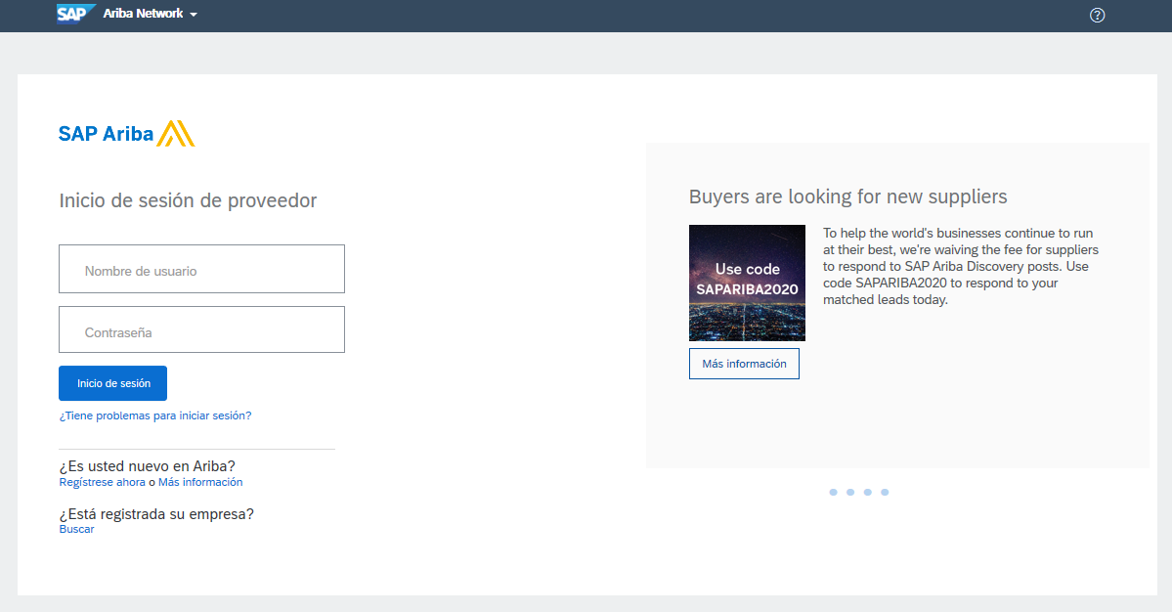
Creación de Cuenta
Ingrese al link https://service.ariba.com/Supplier.aw/124996061/aw?awh=r&awssk=xncLyBI7&dard=1# y de clic en “Regístrese ahora”

Slide 4
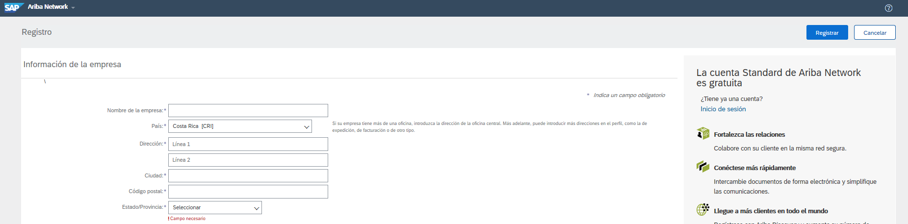
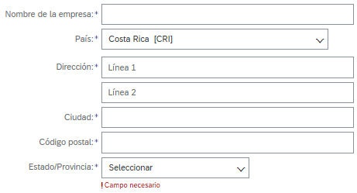
Creación de Cuenta
Ingrese los datos de la empresa, si su empresa tiene varias localidades, ingrese la dirección de la principal
Nombre de la Empresa: RAZÓN SOCIAL

Slide 5
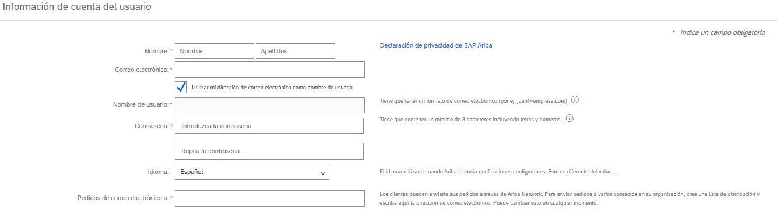
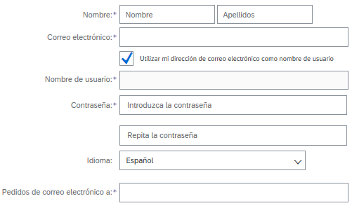
Creación de Cuenta
Ingrese los datos de la Cuenta del Usuario. Deje el check activo de esta manera su correo será el Nombre de usuario también
En nombre y Apellidos anote los datos de la persona que esta creado la cuenta. Puede agregar hasta 5 correos separados por COMA

Slide 6
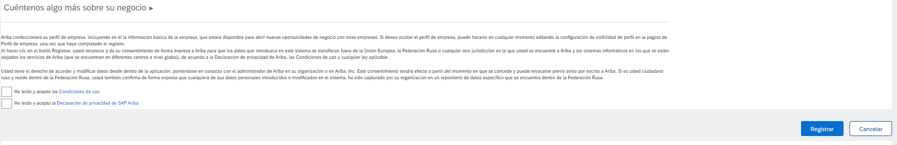

Creación de Cuenta
Acepte los Términos y Condiciones

Slide 7
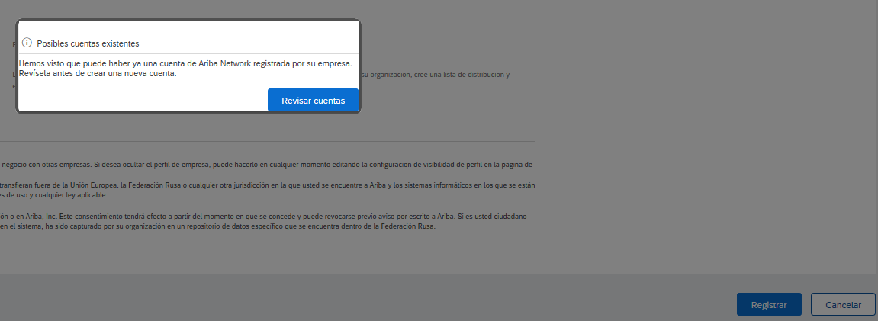
Creación de Cuenta
Si Ariba identifica que su correo ya tiene cuenta le mostrará este mensaje

Slide 8
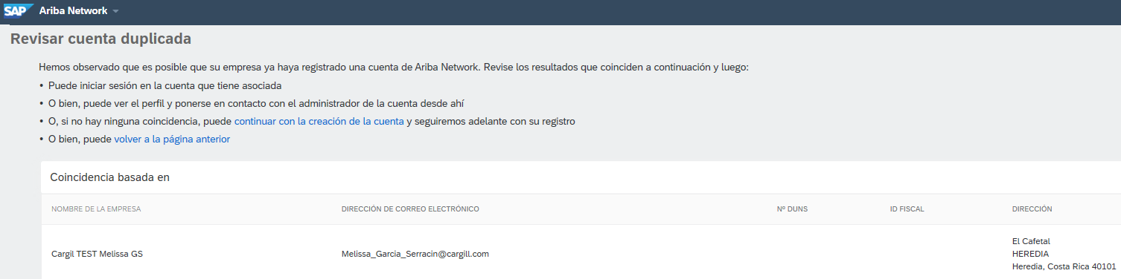
Creación de Cuenta
Si el nombre de su empresa y el correo coincide por favor trate de recuperar la cuenta (cierre la pestaña de Ariba), con el paso a paso que se estará compartiendo y una vez haya ingresado comparta el ANID
Si su empresa no coincide por favor de clic en “continuar con la creación de la cuenta”

Slide 9
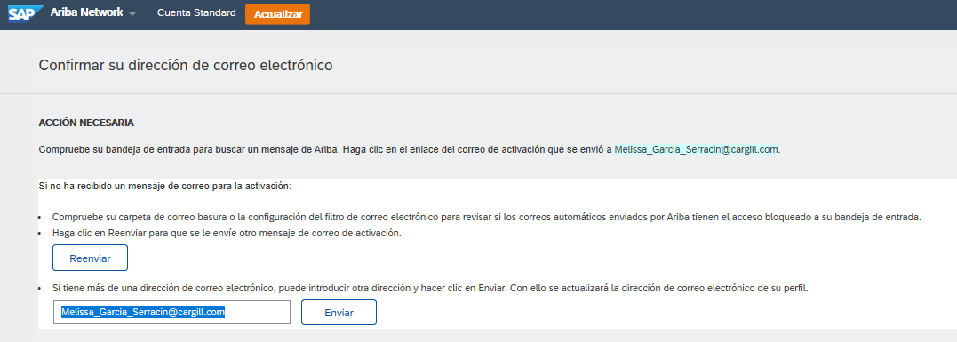
Creación de Cuenta
Llegará un correo a su bandeja de entrada

Slide 10
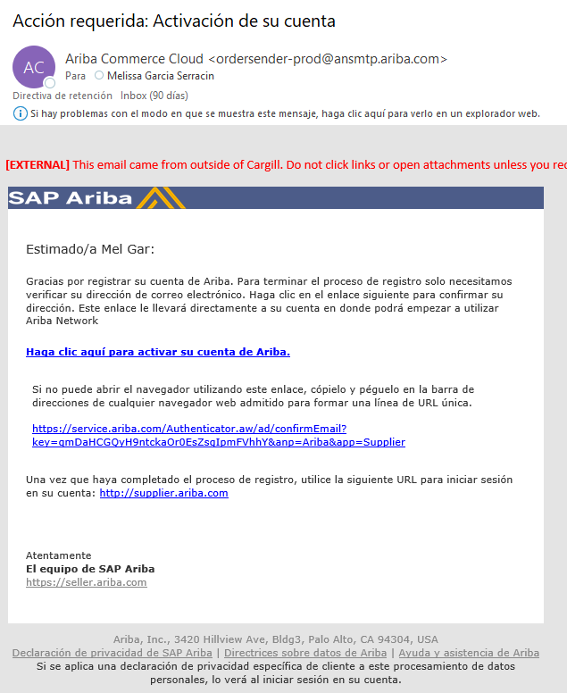
Creación de Cuenta
Llegará un correo a su cuenta y deberá dar clic en “Haga clic aquí para activar su cuenta de Ariba”

Slide 11
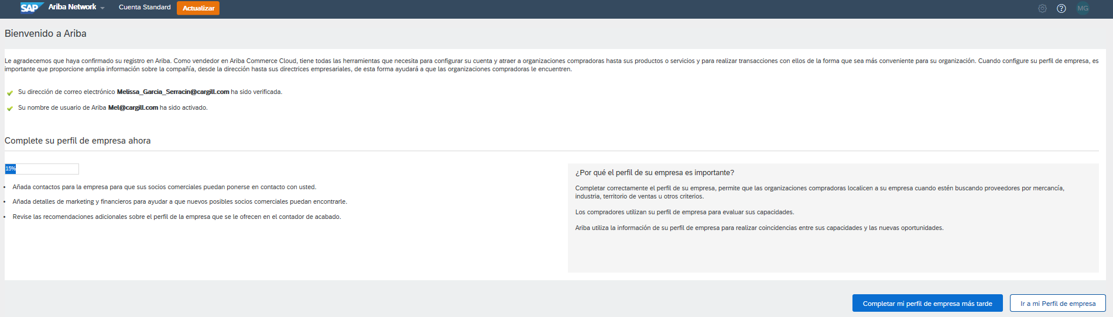
Creación de Cuenta
De clic en “Completar el perfil de empresa más tarde”

Slide 12
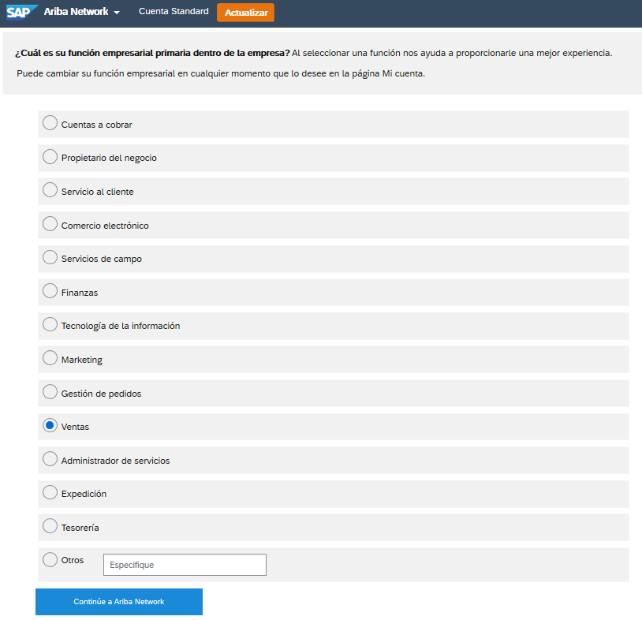
Creación de Cuenta
De clic en Ventas y Continúe a Ariba Network

Slide 13
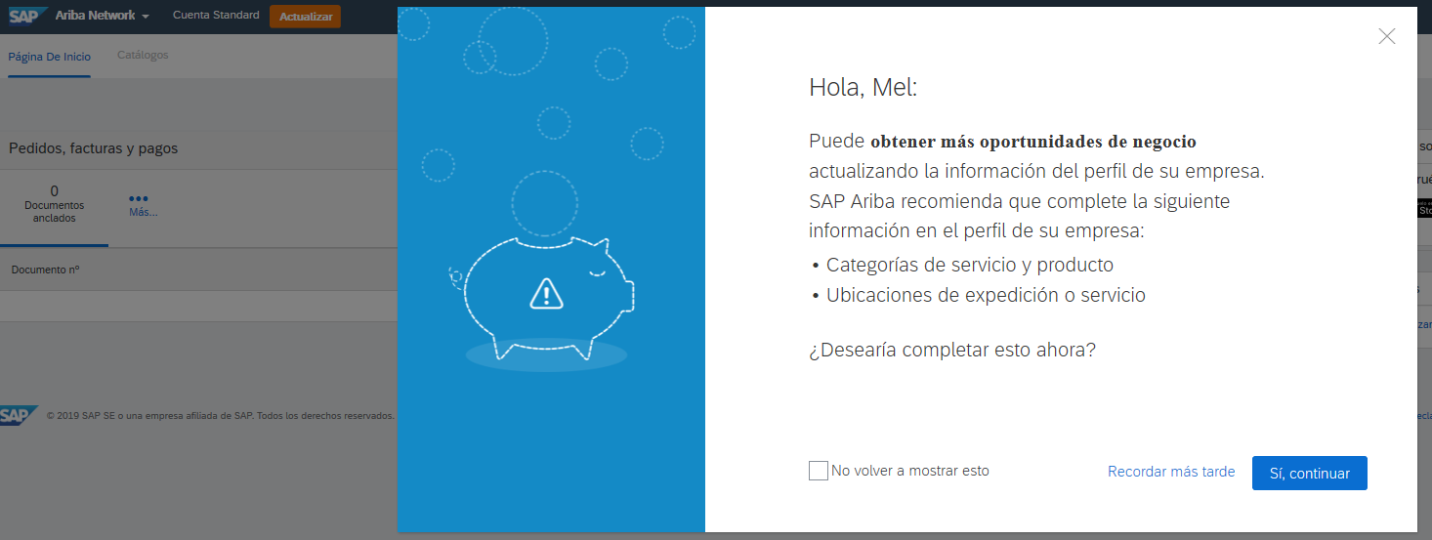
Creación de Cuenta
Puede dar clic en No volver a mostrar esto y en “x”

Slide 14
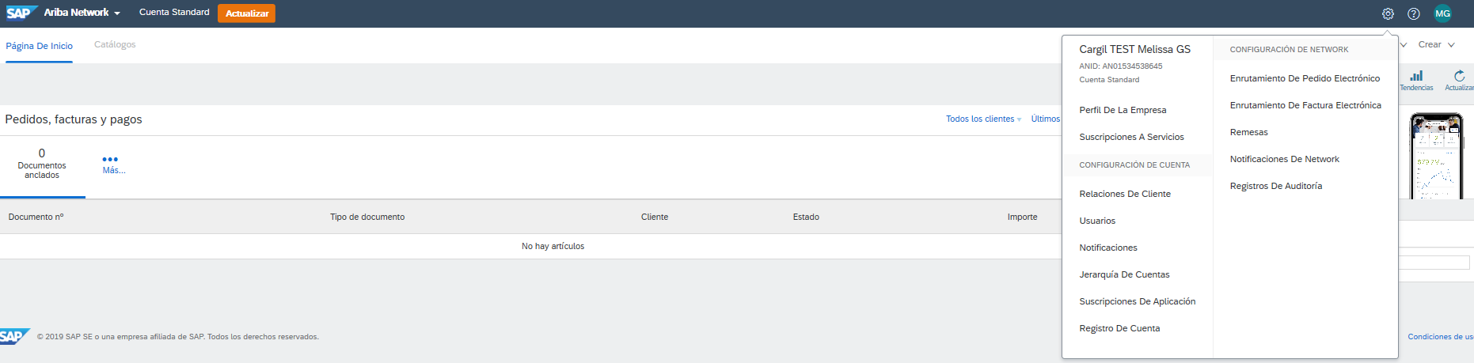
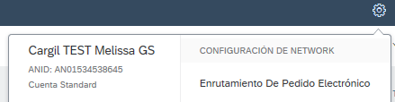
Creación de Cuenta
Ha creado exitosamente la cuenta FELICIDADES ☺
UNA VEZ HAYA CREADO LA CUENTA POR FAVOR CONFIRME EL ANID

